Slide 1
细胞的结构基础 （第4课时）
朝阳区线上课堂·高一年级生物
陈经纶中学团结湖分校 李云会

Slide 2
人教版高中生物必修1第3章
第3章细胞的基本结构 单元总结
Notes:
2

Slide 3
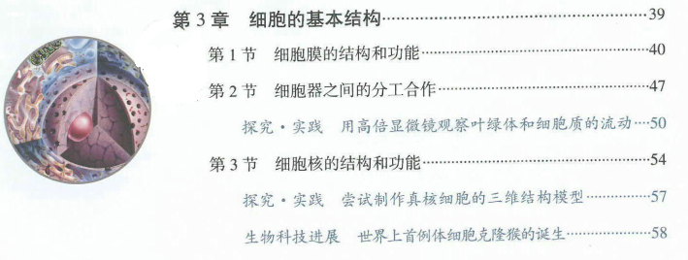

Slide 4
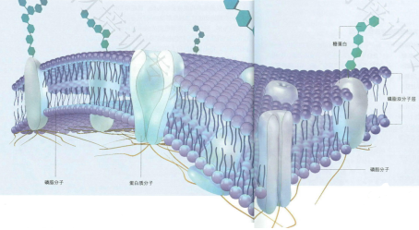
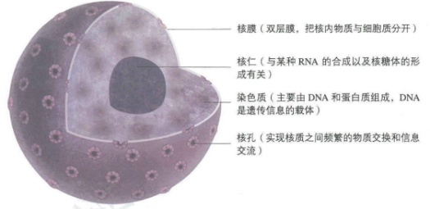
章知识网络
结构
流动镶嵌模型
细胞膜的结构和功能
细胞是基本的生命系统
系统的边界
将细胞与外界环境分隔开
控制物质进出细胞
进行细胞间的信息交流
功能
细胞器之间的分工
细胞的基本结构
细胞器之间的分工合作
细胞器之间的协调配合
系统内的分工合作
细胞的生物膜系统
结构
细胞核的结构和功能
系统的控制中心
功能
是遗传信息库，是细胞代谢和遗传的控制中心

Slide 5
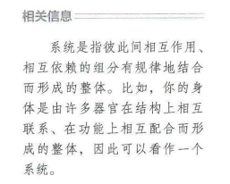
（必修1生物教材第5页）

Slide 6
章知识网络
结构
流动镶嵌模型
细胞膜的结构和功能
细胞是基本的生命系统
系统的边界
将细胞与外界环境分隔开
控制物质进出细胞
进行细胞间的信息交流
功能
细胞器之间的分工
细胞的基本结构
细胞器之间的分工合作
细胞器之间的协调配合
系统内的分工合作
细胞的生物膜系统
结构
细胞核的结构和功能
系统的控制中心
功能
是遗传信息库，是细胞代谢和遗传的控制中心

Slide 7
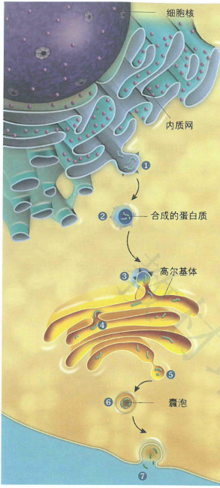
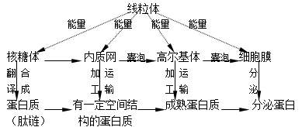
分泌蛋白的合成和运输过程
细胞的生命活动需要多个结构协调配合才能完成；
生物膜组成成分和结构很相似，在功能和结构上紧密联系；

Slide 8
章知识网络
结构
流动镶嵌模型
细胞膜的结构和功能
系统的边界
将细胞与外界环境分隔开
控制物质进出细胞
进行细胞间的信息交流
细胞是统一整体
功能
细胞器之间的分工
细胞的基本结构
细胞器之间的分工合作
细胞器之间的协调配合
系统内的分工合作
细胞的生物膜系统
结构
细胞核的结构和功能
分工
合作
整体
系统的控制中心
功能
是遗传信息库，是细胞代谢和遗传的控制中心

Slide 9
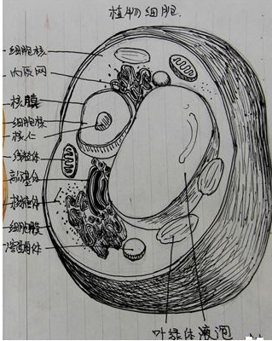
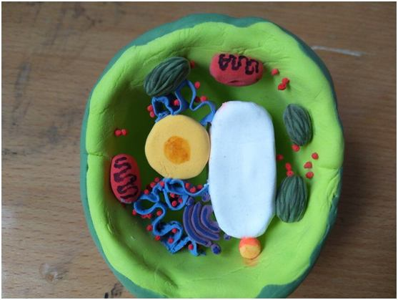
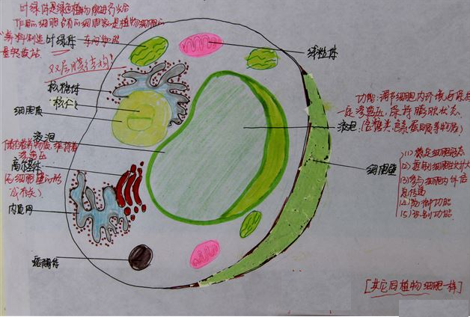
学法指导
1. 建构并使用细胞模型
形象、直观
绘制细胞亚显微结构模式图
制作真核细胞的三维结构模型

Slide 10
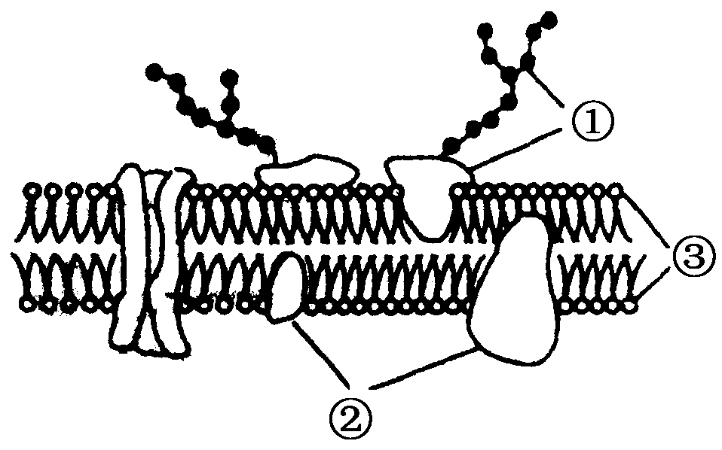
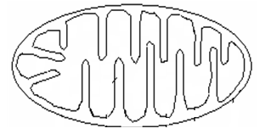
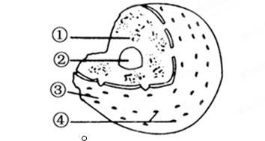
学法指导
1. 建构并使用细胞模型
要点：简化，抓住典型特征；
细胞膜
高尔基体
线粒体
叶绿体
细胞核

Slide 11
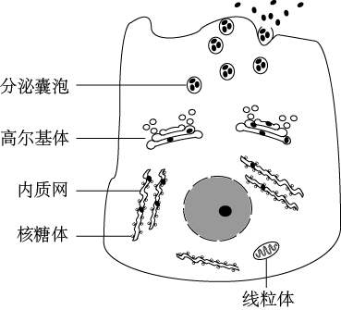
学法指导
1. 建构并使用细胞模型
同时出现多个结构、成分时，应注意大小和比例关系
分泌蛋白的合成与运输过程

Slide 12
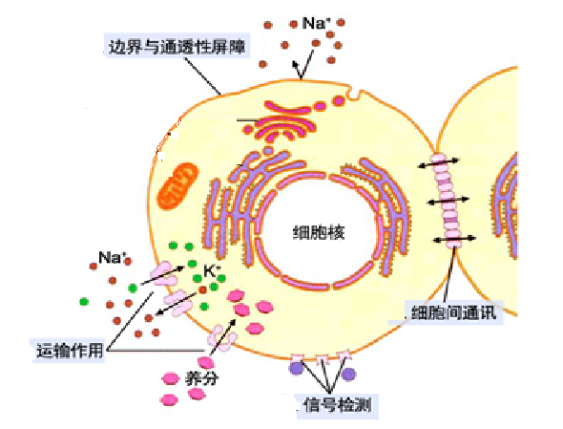
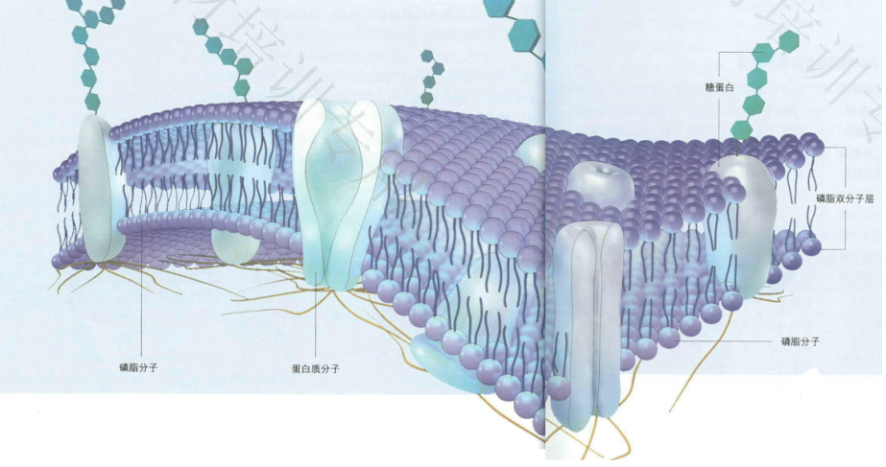
学法指导
2.将结构与其功能联系起来
细胞膜的结构
细胞膜的功能
磷脂双分子层构成基本支架
蛋白质分子镶嵌在磷脂双分子层中
糖被分布在细胞膜外表面
将细胞与外界环境分隔开
控制物质进出细胞
进行细胞间的信息交流

Slide 13
学法指导
2.将结构与其功能联系起来
线粒体内膜折叠成嵴
叶绿体类囊体堆叠成基粒
增加了膜的表面积

Slide 14
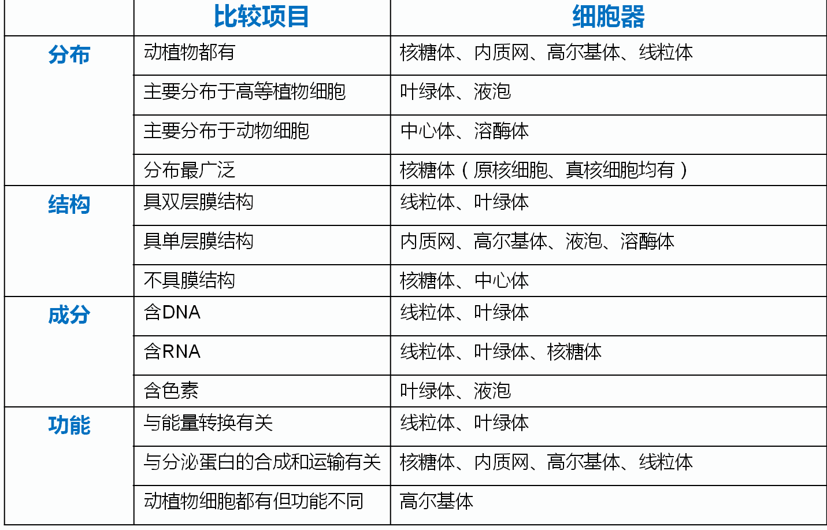
学法指导
3. 按照不同的标准将细胞器进行归类总结

Slide 15
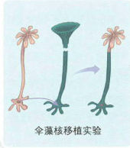
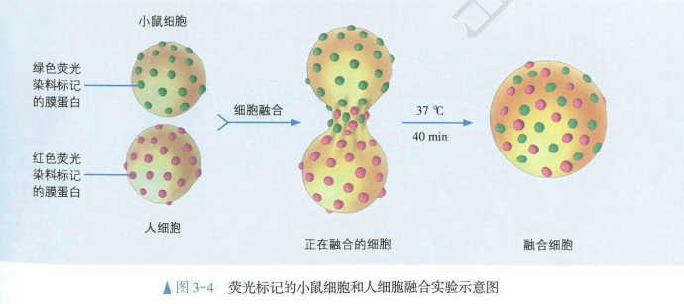
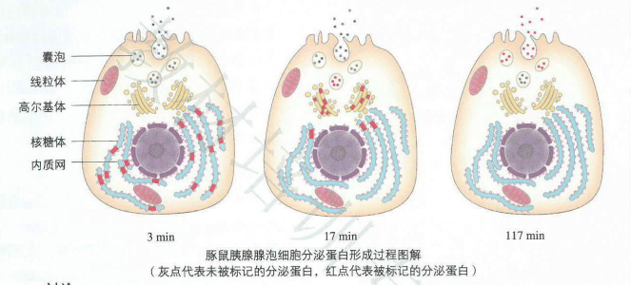
细胞结构与功能的研究方法
（1）差速离心法：用不同离心速率分离细胞器的方法
（2）同位素标记法：研究分泌蛋白合成和运输过程的方法
（3）荧光标记法：研究细胞膜流动性的方法
（4）核移植：研究细胞核功能的方法

Slide 16
谢谢您的观看
北京市朝阳区教育研究中心 制作

